Slide 1
সবাইকে লাল গোলাপের শুভেচ্ছা

Slide 2
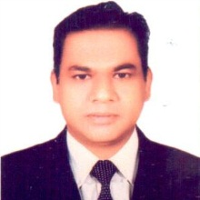
শিক্ষক পরিচিতি
নামঃ নুরনবী ইসলাম
পদবীঃ প্রভাষক
ব্যবস্থাপনা
সোনাহার বি এম কলেজ
দেবীগঞ্জ, পঞ্চগড়
মোবাইলঃ

Slide 3
পাঠ পরিচিতি
বিষয়ঃ ব্যবসায় সংগঠন
অধ্যায়ঃ দিতীয়
সময়ঃ ১১.০০
তারিখঃ ২৬.১০.২১

Slide 4
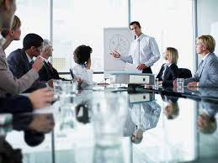
ছবিতে আমরা কি দেখতে পাই?

Slide 5
আজকের পাঠ। আধুনিক ব্যবসার ধারনা

Slide 6
শিখন ফলঃ
এই পাঠ শেষে শিক্ষার্থীরা-----
আধুনিক ব্যবসাঃকাকে বলে
প্রাচীন ব্যবসা ও আধুনিক ব্যবসা উদাহরণ দাও।–
আধুনিক ব্যবসার গুরুত্ব লিখ।

Slide 7
আধুনিক ব্যবসা
আধুনিক ব্যবসাঃ মানুষ তার অর্থনৈতিক চাহিদা মেটানোর জন্য আধুনিক প্রযুক্তি ও যন্ত্রপাতি ব্যবহার করে যে ব্যবসা প্রতিস্টান গড়ে তোলে তাকে আধুনিক ব্যবসা বলে

Slide 8
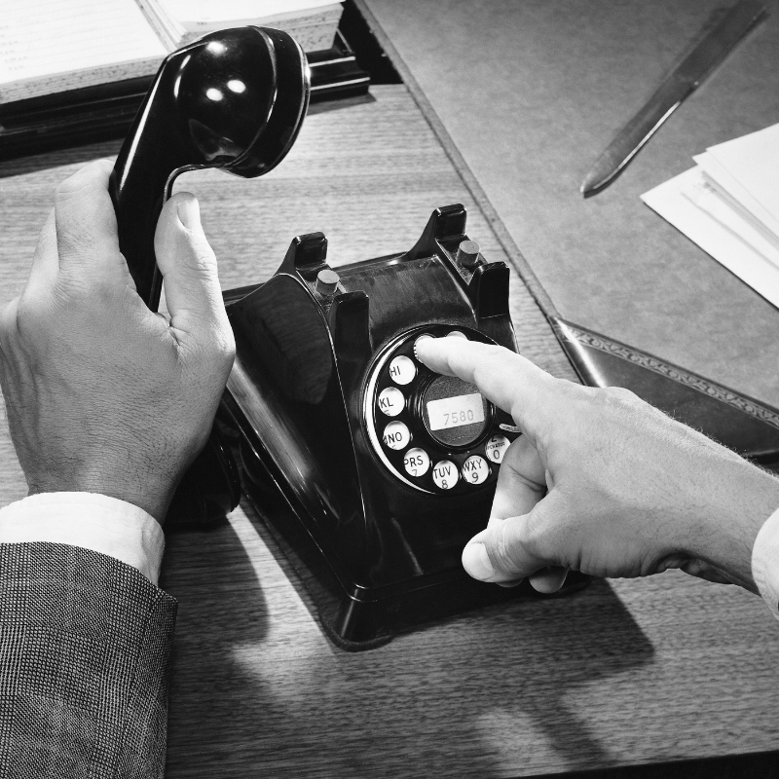
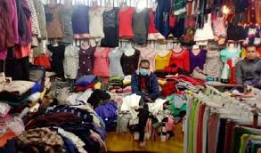
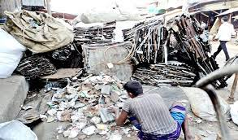
প্রাচীন ব্যবসার

Slide 9
আধুনিক ব্যবসার গুরুত্ব

Slide 10
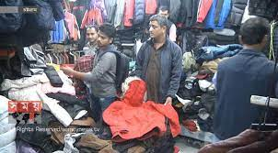
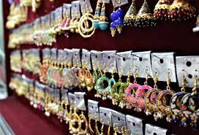
ছবিতে কি বুঝাচ্ছে?

Slide 11
তোমরা প্রাচীন ব্যবসা ও আধুনিক ব্যবসার ৫টি পার্থক্য লিখ।

Slide 12
মুল্যায়ন
ব্যবসা কত প্রকার
ব্যবসার গুরুত্ব লিখ।
ব্যব্যবসা কি?

Slide 13
বাড়ীর কাজ
তথ্য প্রযুক্তিতে আধুনিক ব্যবসার উদ্দেশ্য ব্যাখ্যা কর।

Slide 14
ধন্যবাদ সবাইকে

